Slide 1
Ion Druță, nuvela Sania
Viața ca un zbucium creator
Veronica Scutari, CIE № 2 Cupca

Slide 2
Obiective operaționale:
La finele lecţiei elevii vor fi capabili:
O 1: să demonstreze înţelegerea mesajului nuvelei;
O 2: să reproducă, rezumativ, conținutul nuvelei;
O 3: să raporteze personajele nuvelei la un anumit tip uman, argumentând
opţiunea;
O 4: să restabilească drumul parcurs de moş Mihail până la momentul descris
în nuvelă.
O 5: să identifice valorile general-umane promovate prin intermediul protagonistului.

Slide 4
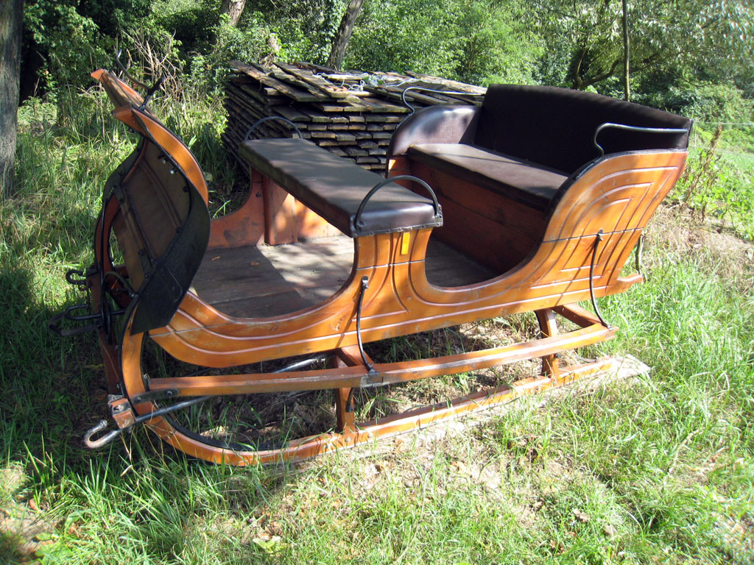
„Artistul trăieşte veşnic prin creaţia sa”
Sufletul omului este candila care ne luminează fapta şi visul. Unul din aceste vise ce aspiră spre frumos este creaţia.
Moș Mihail și-a schițat în minte să faca o sanie, cum nimeni nu mai văzuse, o sanie care au visat-o toți lemnarii, o sanie care plânge după drum și drumul după dânsa, o sanie pentru care și cel de seama ta ți-ar spune bade.
O sanie, atâta-i trebuia lui pentru întreaga fericire. Și cel mai important, e că el e creatorul ei, și nu ar renuța la ea pentru nimic, pentru ca lucrarea sa, e mult mai de valoare decât orice sumă de bani, are o valoare sufletească, are valoarea care doar un adevărat meșter o simte după ce-și încheie lucrarea.
Sania – motivul central al nuvelei

Slide 5
Tema nuvelei
Tema și ideea:
Visul
Munca
Creația

Slide 6
Momentele subiectului:
Expoziția
Moș Mihail a scos cârja din tindă.
Intriga
“- Am să fac o sanie.”
Desfășurarea acțiunii
Visul de a ciopli sania;
Ocupațiile cotidiene ale moșului;
Punctul culminant
“O săniuță sprintină sta în mijlocul ogrăzii…”
Deznodământul
- “ Să știți că nu era sanie!”
Factorii care-l sustrag;
Procesul de creație.
Nucul din fața casei s-a uscat.

Slide 7
Locul acțiunii
satul
gardul
cămara
ograda
În fața casei
gădina
șopronul

Slide 8
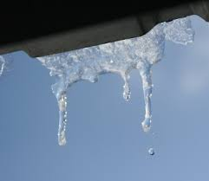
Tema nuvelei
Timpul acțiunei:
toamna
A început a se coace poama. Trece toamna, pustiesc câmpurile...
iarna
Când vin întîii fulgi... Iarna, după ce-au trecut gerurile cele mari...
primăvara
Greu venea primăvara... Moșul era bucuros că au ieșit amîndoi din iarnă — și el, și săniuţa.
vara
Vara, de vreo cinci ori a mutat nucul de pe un loc pe altul... Când frigea soarele,... Când se înnoura...
toamna
Toamna, când s-a mai rărit lucrul pe afară. Când a început a se răci...
iarna
Până la Anul Nou moș Mihail de abia a dovedit să taie nucul în două.
primăvara
Și când a prins a se înmuia omătul, când pe la amia­ză se auzea picurând din streașină... S-a uscat ograda și pe sub garduri au prins să răzbată colţișori subţirei de troscot.

Slide 9
Personajele:
Moş Mihail, personaj principal
Baba, soţia lui moş Mihail, personaj secundar
Niculăieş, personaj episodic
Sătenii, personaje figurante
Personajele lui I. Druţă sunt suflete creatoare, visătoare, au menirea de a cuceri inimi, pentru a făuri şi a planta în sufletele oamenilor crezul artistic.

Slide 10
Caracterizarea personajului principal:
Personajul central al nuvelei druțiene, moș Mihail, în primă analiză pare a fi un simplu muritor de la țară, un bătrân care în lipsă de ocupație hotărăște să făurească o sanie. Adevărul, însă, este altul. Moș Mihail este un creator, un făuritor al frumosului, un geniu, iar prin batrânețea lui nu a vrut autorul altceva decât să-i trădeze anii îndelungați de experiență acumulată, dibăcie, meșteșug inedit.
Protagonistul operei dă dovadă de un spirit înflăcărat, gata oricând de jertfe în numele artei sale. Și-a ignorat propriile necesități vitale, dedicându-se în întregime operei de artă, și-a ignorat soția până când aceasta, deși „spintenă la minte” și „îndată prindea firul”, de data aceasta nu l-a înțeles și l-a părăsit.
Similar Meșterului Manole, Moș Mihail este gata să aducă sacrificii în numele creației și este convins că doar prin jertfire creația dăinuiește veșnic.

Slide 11
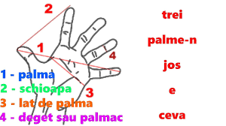
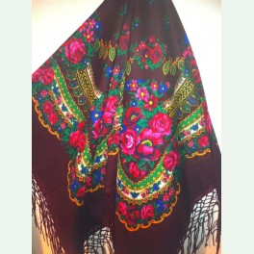
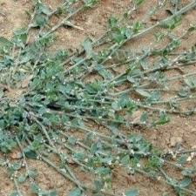
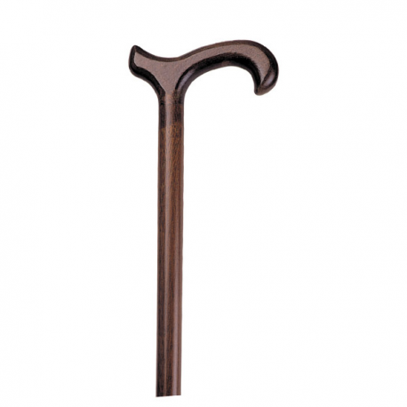
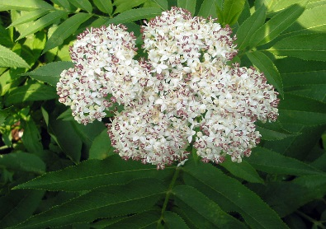
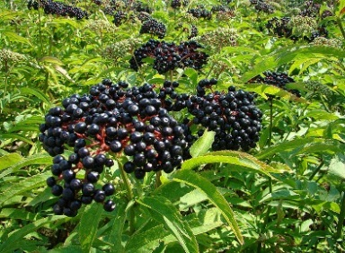
Vocabular:
ȘCHIOÁPĂ, șchioape, s. f. Măsură populară de lungime, egală cu distanța de la vârful degetului mare până la vârful degetului arătător, când cele două degete sunt bine îndepărtate unul de altul.
ȘALINCĂ, Broboadă de lână, groasă și mare, purtată de femei în timpul iernii.
TRÓSCOT s. m. Plantă erbacee cu tulpina ramificată, întinsă pe pământ, cu numeroase frunze mici, cu flori hermafrodite verzi, pe margine roșii sau albe.
CÂRJĂ, 1 Baston (încovoiat în partea superioară) care servește la susținerea corpului în timpul mersului mai ales la bătrâni și bolnavi. Si: baston, băț, bâtă, toiag. 2 Baston care servea ca semn al puterii Si: sceptru.
BOZ, Plantă erbacee, cu miros neplăcut, cu flori albe, cu frunze despicate și cu fructe negre.

Slide 12
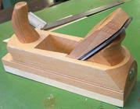
Fișă de lectură:
1. Când într-o bună vreme nucul din faţa casei s-a uscat, moș Mihail și-a scos din tindă:
a) pălăria, b) cârja, c) toporul;
2. Când baba l-a văzut cu toporul în mână, l-a pus să-i facă un:
a) scăunel; b) vătrar, c) butoieș;
Moș Mihail a strâns poama când:
a) a dat bruma, b) s-a copt, c) când îi spune baba;
Care dintre șiruri conține unelte de tâmplărie folosite în text:
a) bardă, daltă, tăietoare, gealău, topor;
b) gealău, topor, ferestrău, bardă, daltă;
c) bardă, daltă, chircă, gealău, topor;
Când aude baba că moșul va ciopli o sanie, îl anunță că își va cunpăra:
a) o șalincă, b) o catrință, c) un zabon;

Slide 13
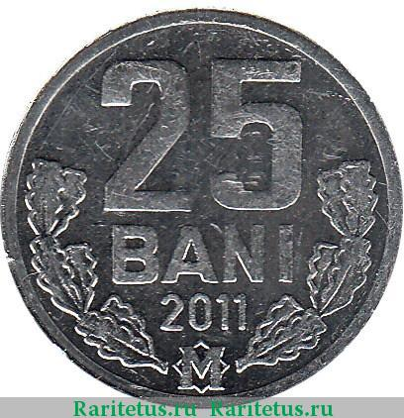
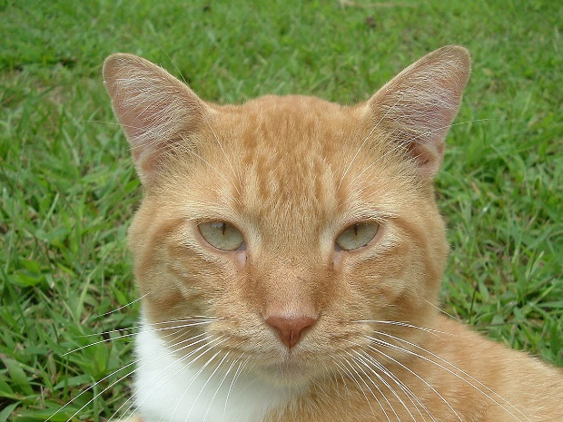
Fișă de lectură:
6. Cum îl dezmierda baba pe moș?
a) Mihăieș, b) Mihăiță, c) Mihăluță;
7. Moș Mihail măsura tulpina copacului:
a) cu metru, b) cu cotul, c) cu șchioapa;
8. Pentru substantivul bani în text se folosește sinonimul:
a) biștari, b) valută, c) gologani;
9. Ca indice a timpului în text este folosită sărbătoarea:
a) Anul Nou, b) Paștele, c) Sfântul Petru;
10. La momentul plecării moșul trăise cu baba timp de:
a) 30 de ani, b) 40 de ani, c) 50 de ani;
11. La sfârșitul textului negru de funingine apare:
a) cocoșul, b) cățelul, c) motanul;
12. Moș Mihail a terminat sania:
a) toamna, b) iarna, c) primăvara.

